Slide 1
CHỦ ĐỀ 6: TẾ BÀO
ĐƠN VỊ CƠ SỞ CỦA SỰ SỐNG

Slide 2
THỰC HÀNH QUAN SÁT TẾ BÀO SINH VẬT
01
Quan sát tế bào trứng cá
02
Quan sát tế bào biểu bì vảy hành
03
Quan sát tế bào biểu bì da ếch

Slide 3

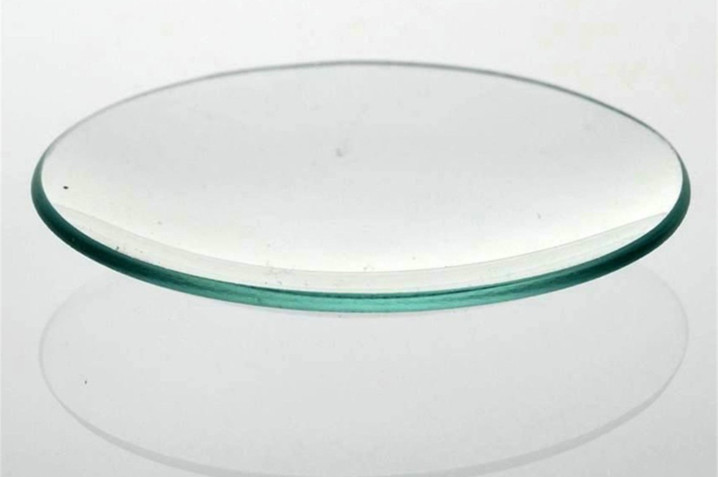
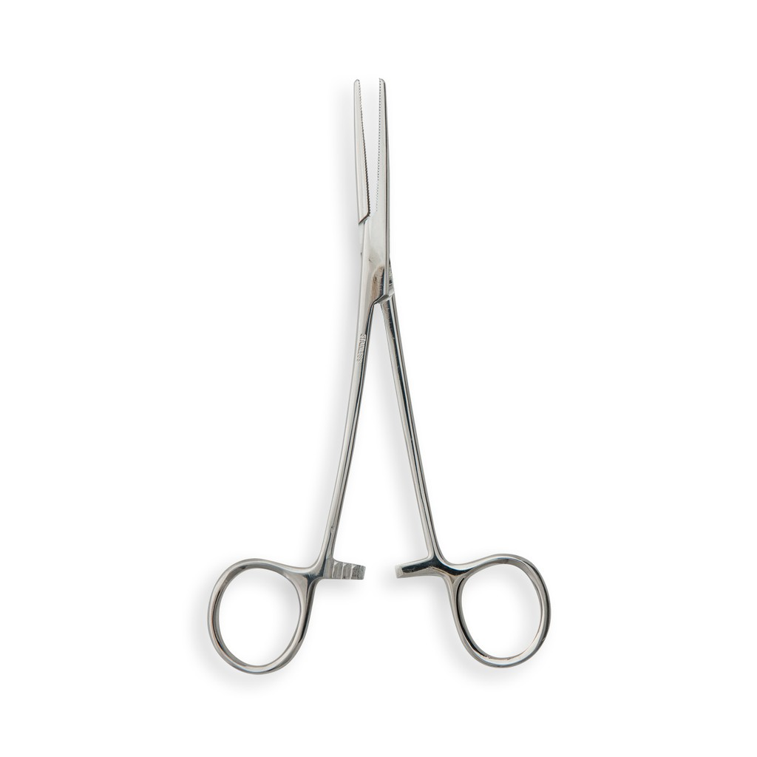
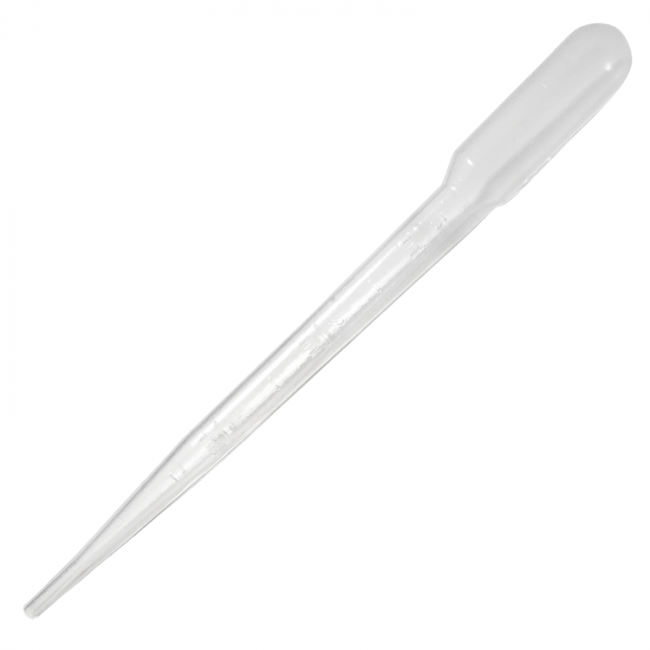
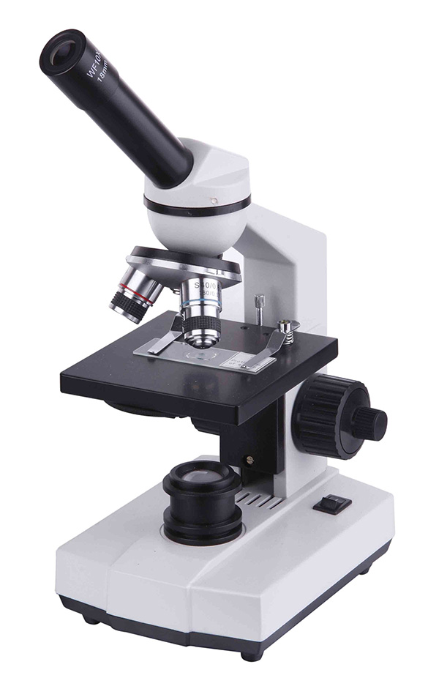
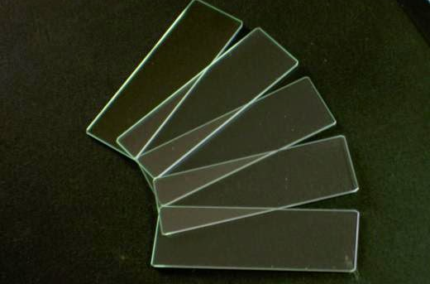
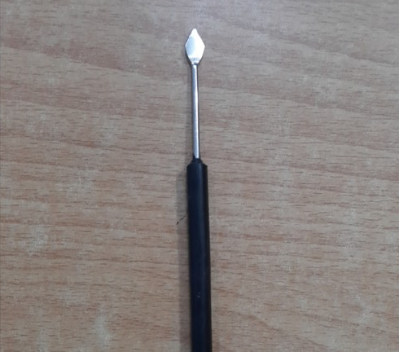
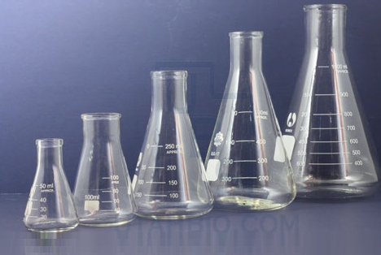
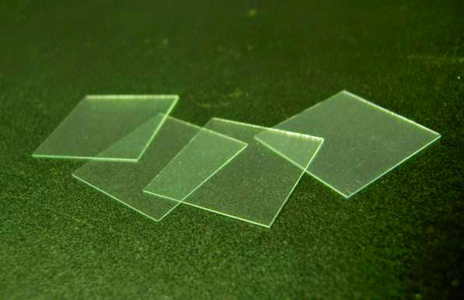
I. Chuẩn bị
Dụng cụ
Đĩa kính đồng hồ
Kính lúp cầm tay
Pipette
Panh
Lam kính
Bình thủy tinh
Kính hiển vi quang học
Lamen
Kim mũi mác

Slide 4


I. Chuẩn bị
Hoá chất:
Xanh methylene

Slide 5
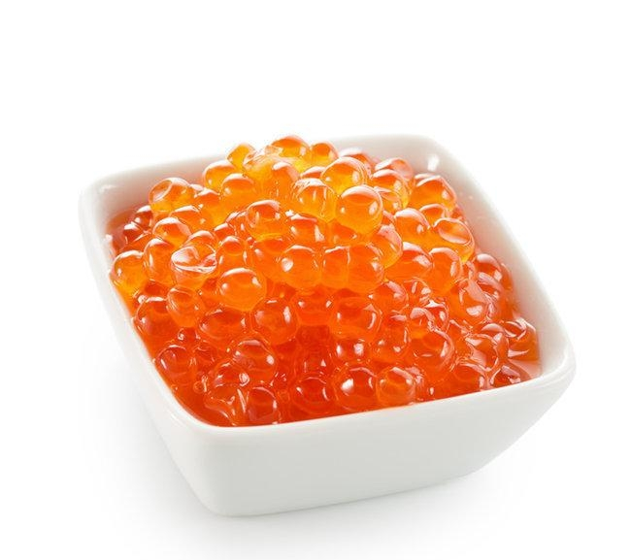
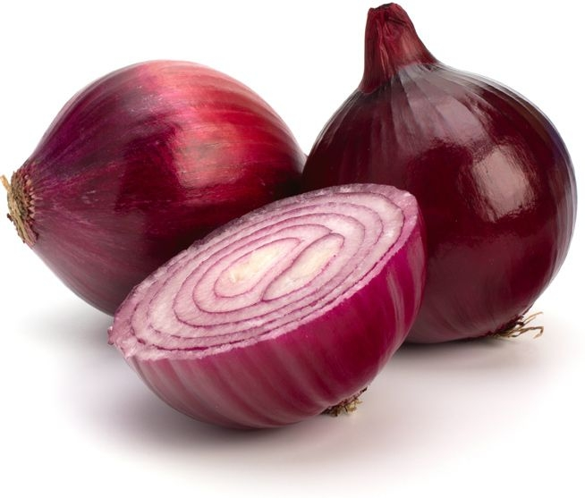
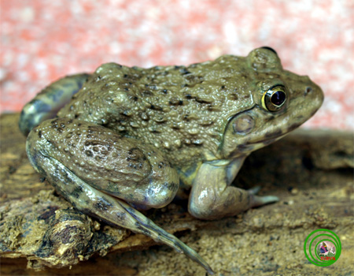
I. Chuẩn bị
Mẫu vật
Trứng cá
Củ hành tươi
Ếch đồng sống

Slide 6
II. Cách tiến hành
Quan sát tế bào trứng cá bằng mắt thường và kính lúp
Dùng kim mũi mác tách trứng cá cho vào đĩa đồng hồ đã có sẵn vài giọt nước cất.
1
2
Quan sát bằng mắt thường và kính lúp cầm tay.
3
Vẽ tế bào quan sát được.
Tài liệu được chia sẻ bởi Website VnTeach.Com
https://www.vnteach.com

Slide 7
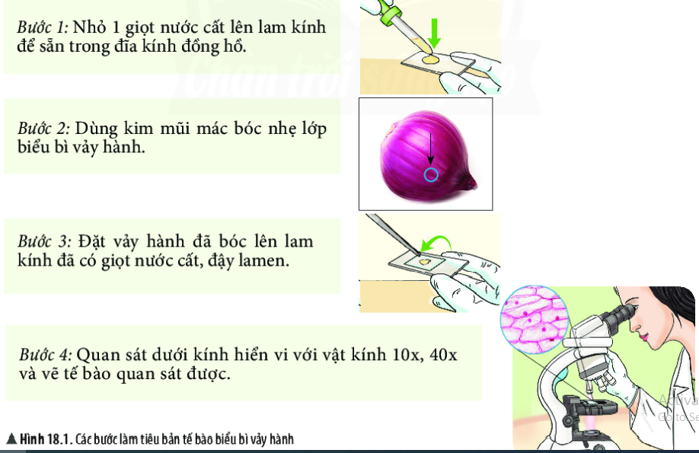
II. Cách tiến hành
Quan sát tế bào biểu bì vảy hành bằng kính hiển vi quang học

Slide 8
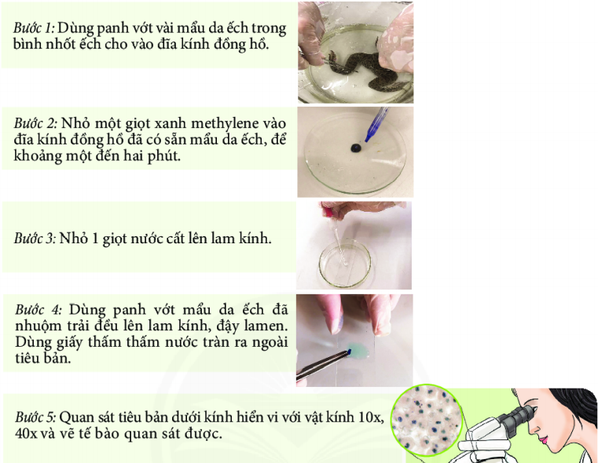
II. Cách tiến hành
Quan sát hình dạng tế bào biểu bì da Ếch

Slide 9
Dặn dò
Hoàn thành báo cáo thực hành

